Slide 1
经传多赢
短线突击营
经传多赢
短线突击营
.
每周日至周四 19:30-20:15 火爆开讲

Slide 2
波段金叉反弹
热点轮动加快
主讲老师
罗雪奎
课程日期
2024.12.19
执业编号
A1120616080001
中国·广州

Slide 3
PART 01
大 盘

Slide 4
本节课内容大纲
1.大盘金叉寻找有效金叉反弹方向
2.老热点个股的处理方式
3.新热点的异动股池建立

Slide 5
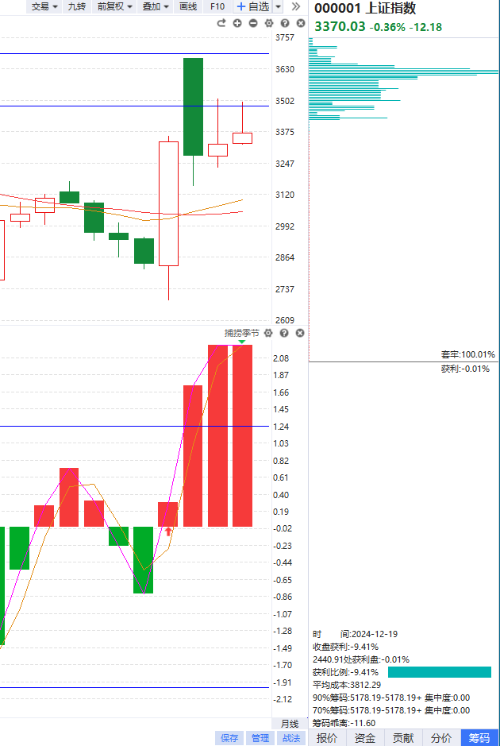
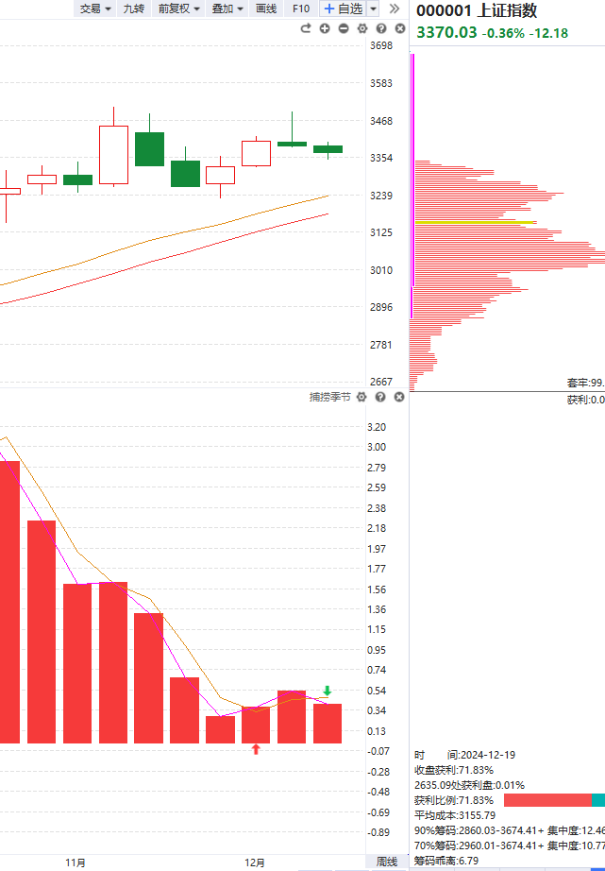
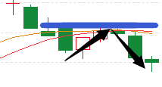
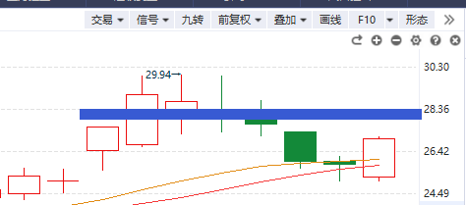
1.大盘：历史压力位
月线死叉
周线死叉
日线金叉
波段反弹收缩仓位为主，规避大周期压力带来的个股承压回落。
1.智能辅助线压力
2.平台压力

Slide 6
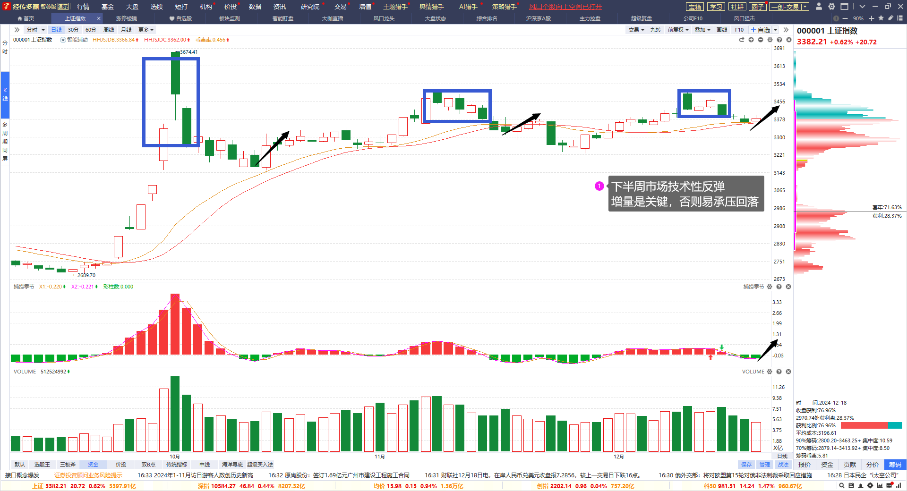
1.大盘强势震荡

Slide 7
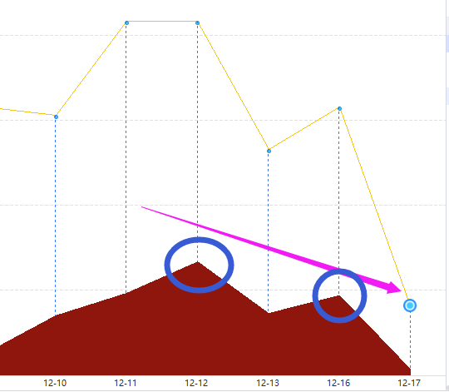
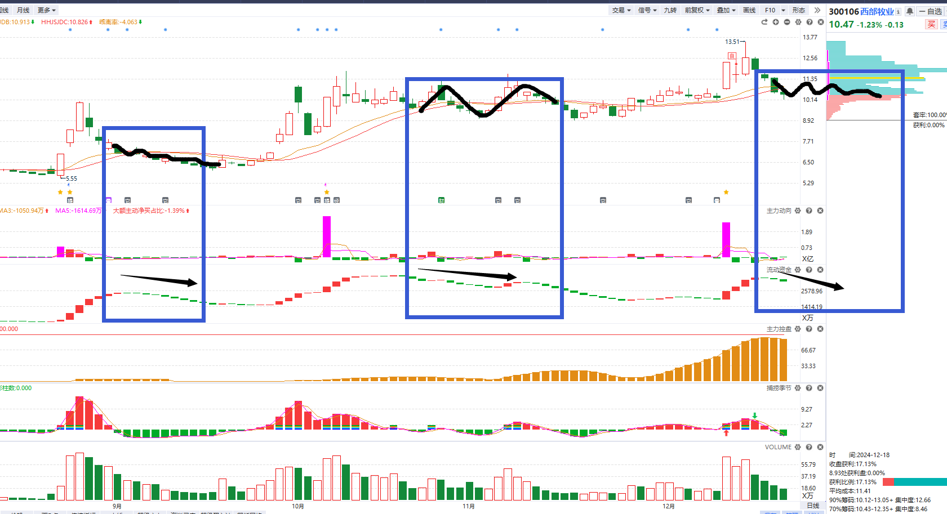
2.老热点：前高+退潮
机器人、大消费退潮
个股破智能辅助线资金翻绿进入弱势箱体震荡逢阳线逐渐收缩仓位。

Slide 8
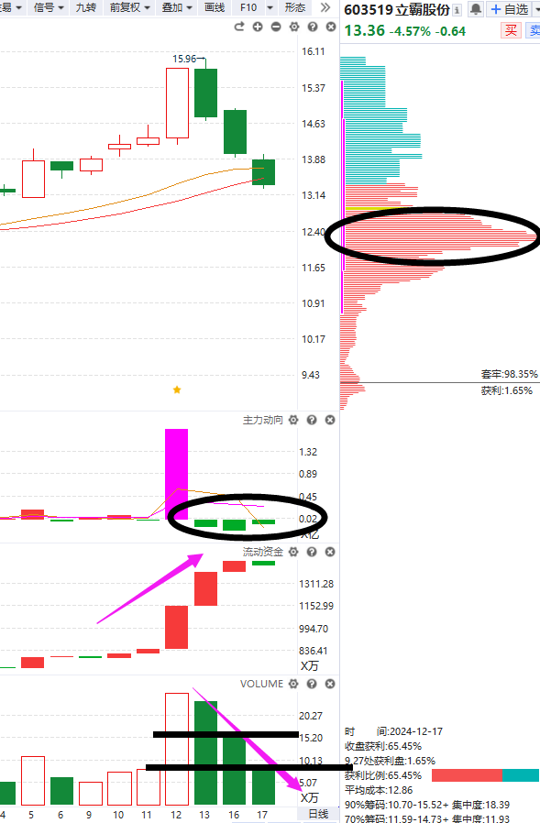
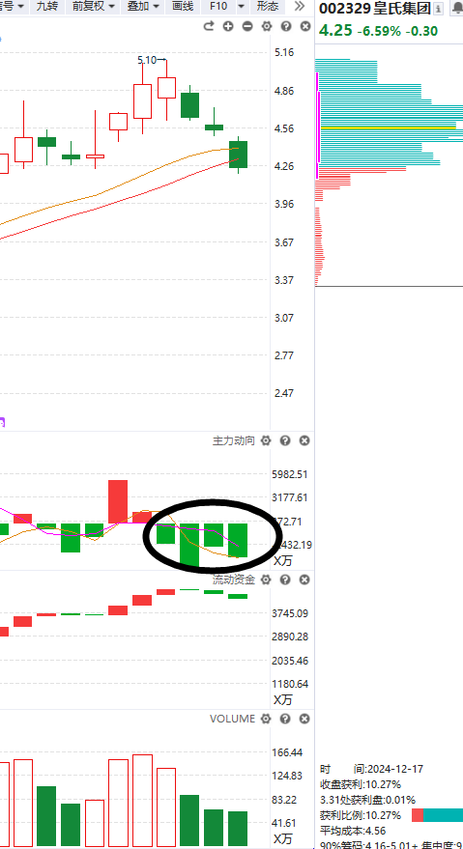
3.错杀和破位

Slide 9
PART 02
盘面看点

Slide 10
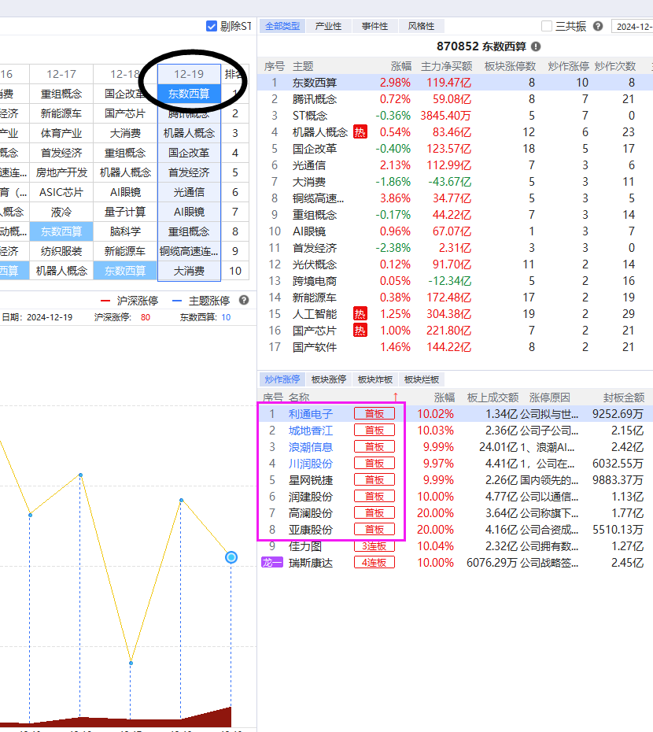
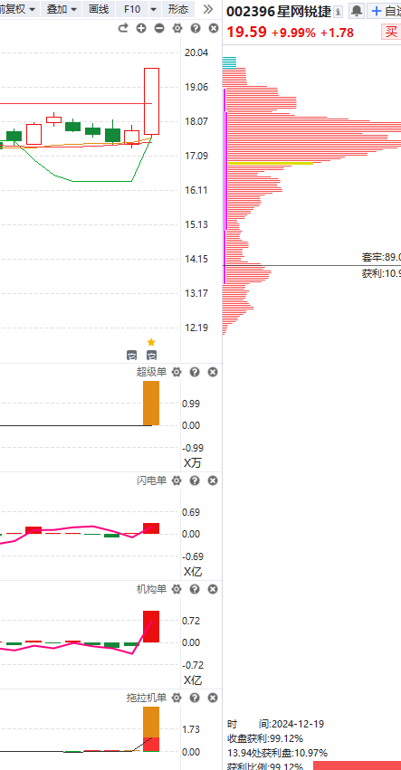
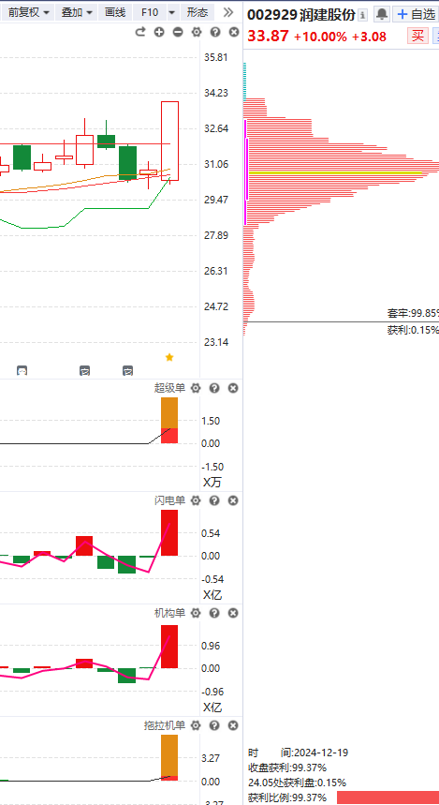
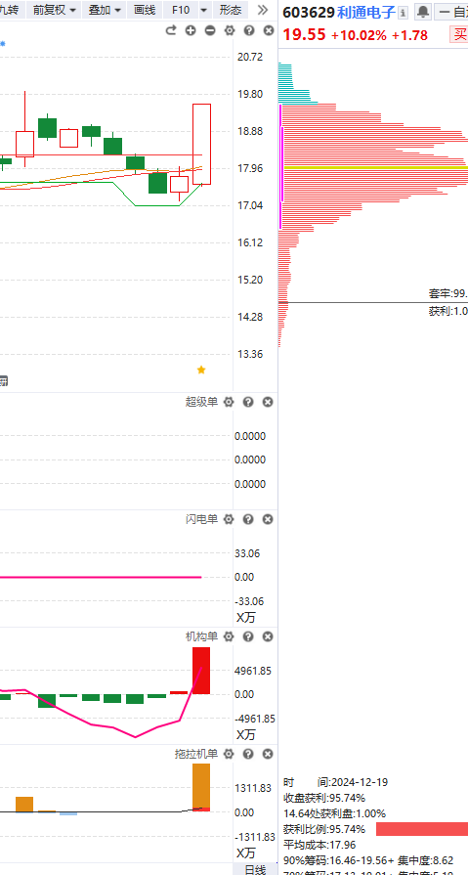
2.风口热点（东数西算）
热点+首板+大单+熊线上移
超级买入法、t+3

Slide 11
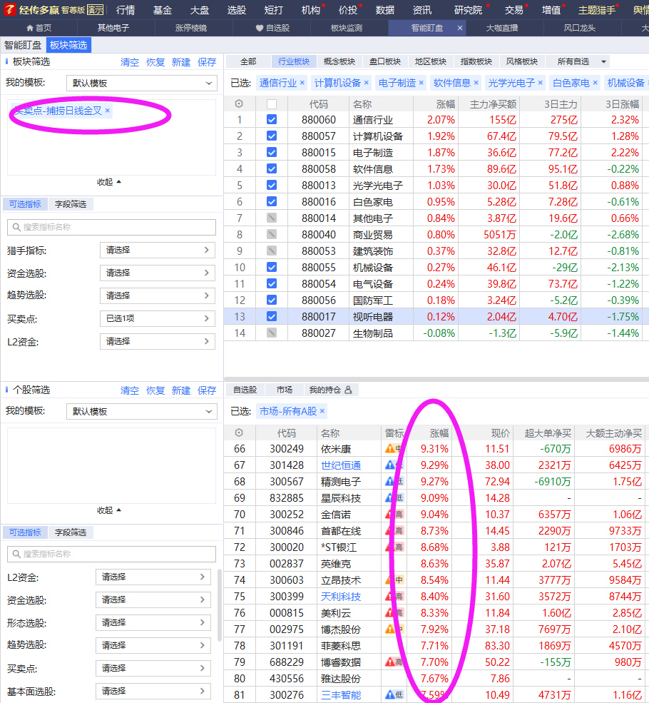
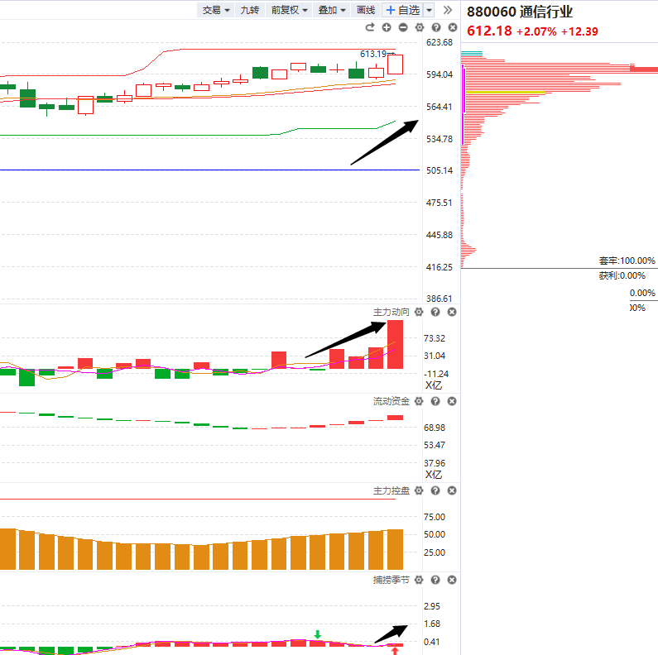
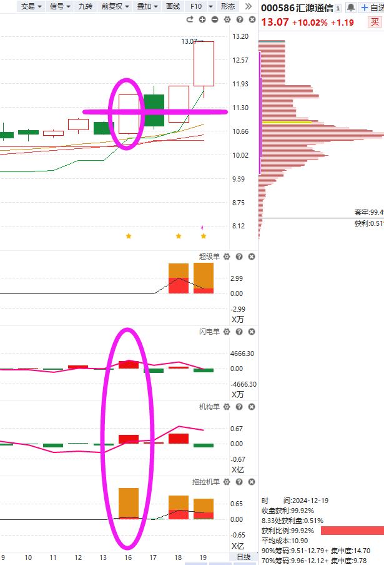
3.找到有效金叉的板块
金叉+大单+反包板块
突破个股
超级买入法

Slide 12
附：个股走强走弱的区别

Slide 13
附：上涨的承压信号
2.量价（捕捞季节）背离
1.上引线、阴包阳
3.周线死叉，日线回档易破位
4.上涨资金翻绿
5.墓碑量信号
6.买单减少，大卖单出现（L2)

Slide 14
周线死叉日线回档易破位

Slide 15
三阳开泰——60分和日线波段

Slide 16
股票的不同阶段

Slide 17
十一月行情展望

Slide 18
九套战法

Slide 19
主力状态的用法
红色：强于大盘
蓝色：弱于大盘
紫色：游资拉升
黄色：控盘状态
找到强于大势的股，选股的核心就是想办法强于对标物

Slide 22
让投资遇见美好
我司所有工作人员均不允许推荐股票、不允许承诺收益、不允许代客理财、不允许合作分成、不允许私下收款，如您发现有任何违规行为，请立即拨打400-9088-988向我们举报！
风险提示：所有信息及观点均来源于公开信息及经传软件信号显示，仅供参考，不构成最终投资依据，软件作为辅助参考工具，无法承诺收益，投资者应正视市场风险，自主作出投资决策并自行承担投资风险。投资有风险，入市须谨慎！

